Slide 1
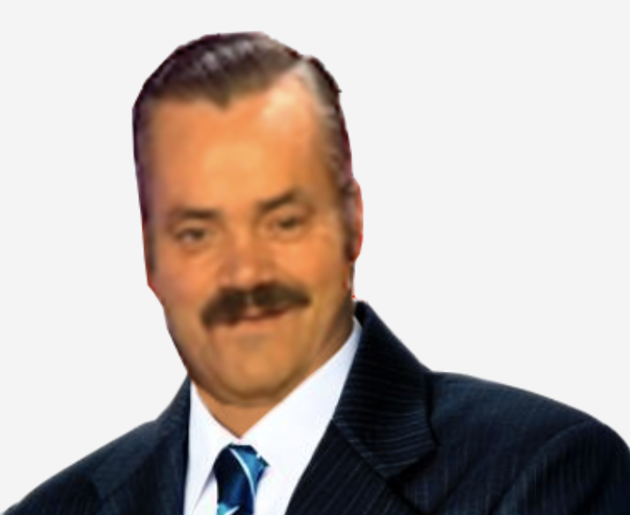



Celestin RISITAS
PLONGISTE
EXPÉRIENCES PROFESIONNELLES
CONTACT
Plongiste Chief Officer
prenom.nom@mail.com
06 06 06 06 06
linkedin
Ville- Pays
Issou- France
20XX-20XX
X
FORMATION
1995-2000
Doctorat Haute Finance
Weller Business School
Paris
Distinctions du jury
20XX-20XX
Diplôme
Université ou école
Ville, Pays
Plongiste débutant
Flunch
Ville- Pays
2005-2017
X
COMPÉTENCES
Commis
Chipiona
XXXX
XXXX
XXXX
XXXX
Issou
2000-2005
X
LANGUES
XXXX
XXXX
XXXX
CENTRES D’INTÉRÊT
Lecture (Comprendre l’Empire, Le temps des tempêtes)
Sport (cours 2x par semaine )
Pâtisserie (compte Instagram pour mes créations)
Politique (Membre )
©AZURIUS – Modeles-de-cv.com

Slide 2

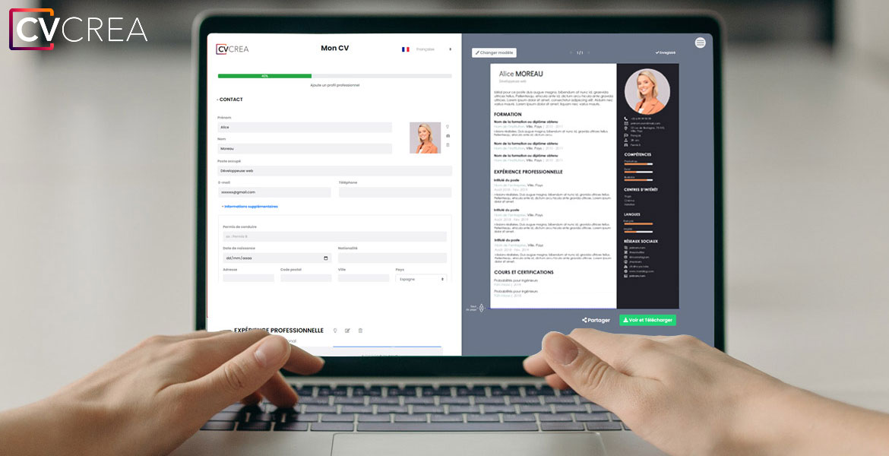
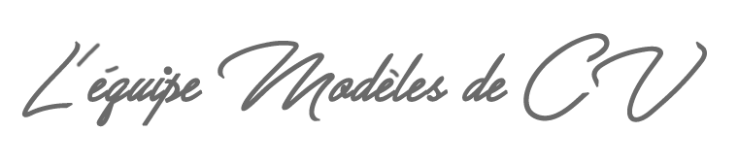
Cher(e) Candidat(e),
Réalisez le CV parfait en moins de 5 minutes grâce à notre créateur de CV online : CVcrea.fr
Modèles de CV originaux, exemples d’accroches, liste de compétences, tout pour faire un bon CV !
➔ Créez et téléchargez votre CV en ligne sur : cvcrea.fr
Découvrez également tous nos articles qui vous aideront à atteindre vos objectifs :
Comment faire un CV
Préparer un Entretien d’Embauche
+ Exemples de Curriculum Vitae
Vous aurez certainement besoin d’accompagner votre CV d’une Lettre de motivation :
+ Exemples de Lettre de Motivation
Lettre de Motivation Simple
Cordialement,

Slide 3
COPYRIGHT - VEUILLEZ LIRE CE MESSAGE
©Ces modèles de CV et lettres gratuits sont la propriété d'AZURIUS S.L. Vous pouvez les télécharger et les modifier librement pour votre usage personnel et à des fins non commerciales seulement. Ces modèles, exemples et leurs dérivés ne peuvent en aucun cas être revendus. Ces documents, ou toute partie de ceux-ci ne peuvent être copiés, reproduits, distribués, utilisés ou réaffichés dans d'autres sites web sans le consentement préalable et écrit d’AZURIUS S.L.
N'oubliez pas de supprimer cette information copyright avant de modifier et d'imprimer votre CV. Pour toute question, écrivez à contact@modeles-de-cv.com.
Découvrez plus de modèles de CV sur www.modeles-de-cv.com

